Slide 1

接口自动化方案设计
单东东
2019-4-26

Slide 2
目录
1
背景介绍
2
现状分析
3
预期目标
4
方案设计
5
接口平台

Slide 3

背景介绍
业务发展、扩张
接口越来越庞大难以管理与回归。GameLife、5866商城、租号、平台……
测试效率提升
在已经有接口文档的前提下，当开发提测后，如何能在8小时内完成第一轮接口测试，并输出报告，且每次迭代后保证原接口质量？。

Slide 4
目录
1
背景介绍
2
现状分析
3
预期目标
4
方案设计
5
接口平台

Slide 5

现状分析
目前接口测试存在哪些问题?

Slide 6

现状分析
工具多、杂。PostMan、swagger、JMeter、Python、Java
学习成本高。工具、编码
团队协作难。文档统一管理、变更通知
维护成本高。用例编写方式不统一、工具调试麻烦、复用性不高
整合度较低。现有工具难以其他工具很好的整合。Jacoco、JMeter

Slide 7
现状分析
如何才能更快、更全面的接口测试？
进行更快的接口测试
保障更多接口的质量
快速测试
全面保障

Slide 8
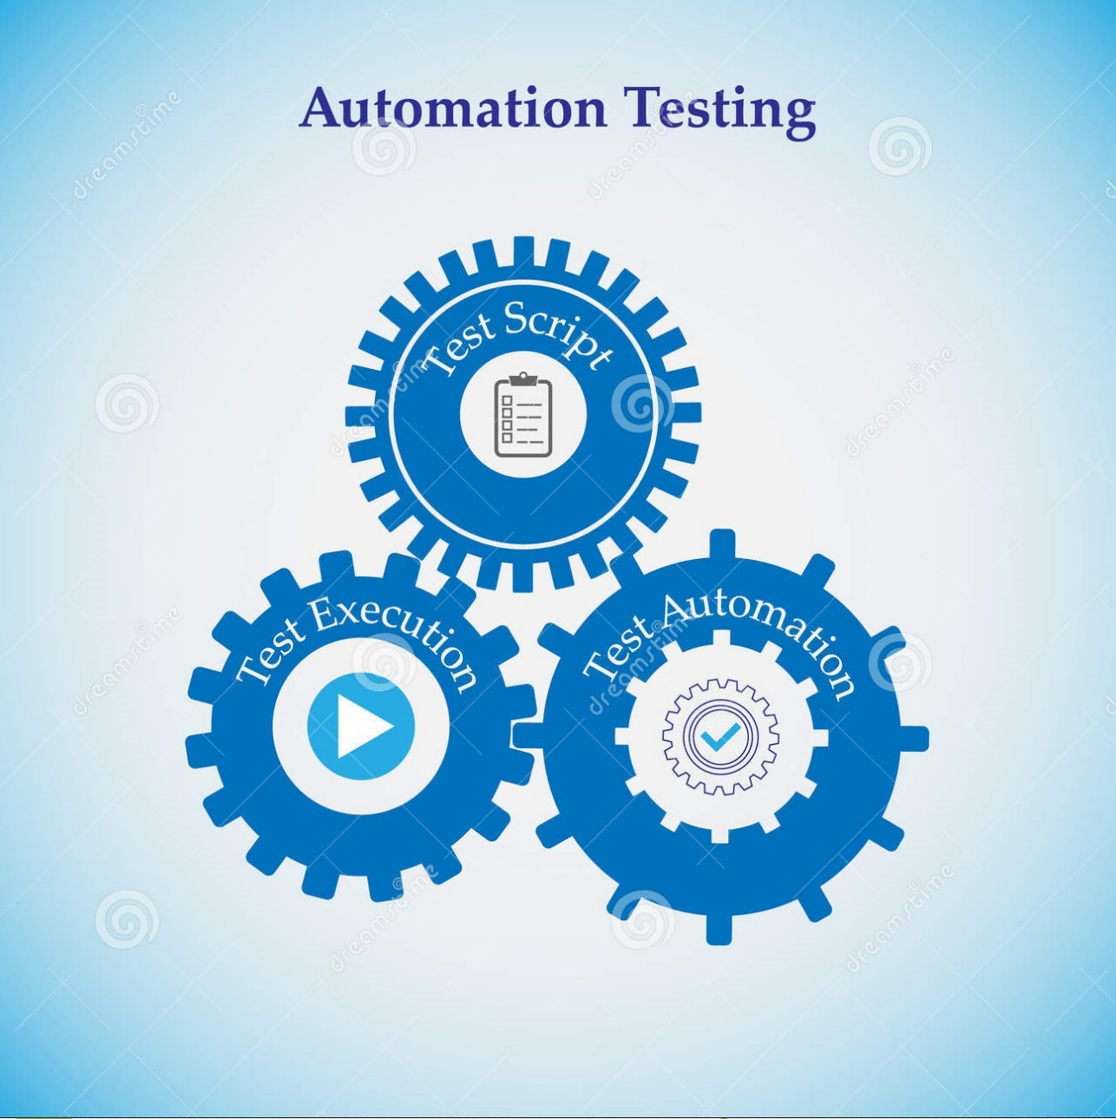
现状分析
自动化测试？？？

Slide 9
目录
1
背景介绍
2
现状分析
3
预期目标
4
方案设计
5
接口平台

Slide 10

预期目标
接口自动化的目标是什么？？？
提高ROI（Return On Investment，投资回报率）
减少投入、增加收益

Slide 11

如何减少投入
工具开发成本。使用公司已有或成熟开源框架。
工具学习成本。统一化操作，简单易于学习，无需编码做接口测试
脚本维护成本。批量操作、自动更新用例
测试用例管理。
Notes:
自动更新用例：接口文档变更，用例自动更新，自动跑修改影响用例，自动出一份报告，发送邮件相关人员。

Slide 12
如何增加收益
可持续自动化测试。手动运行、自动运行
辅助业务测试。造数据、模拟场景前提条件、后置条件、管理业务用例
用例的复用性。用例只需要简单的拖拽即可组装成新的测试用例。
增加工具使用率。
框架扩展性强。与功能测试、性能测试、安全测试整合
Notes:
管理业务用例：比如有些用例是通过代码(python,java,c++)编写的，可以放到平台做管理，或者后续开发的功能测试用例可以与接口测试平台关联，比如WebUi自动化+抓包自动跑接口测试？
性能测试：可以将脚本与Jmeter做整合，做单接口测试。

Slide 13
目录
1
背景介绍
2
现状分析
3
预期目标
4
方案设计
5
接口平台

Slide 14
方案设计-设计思路
如何快速实现从0到1？
如何减少学习成本？
如何实现协作管理？

Slide 15









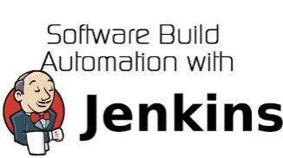




方案设计-如何快速实现从0到1
利用开源社区成熟项目提高工具开发速度与工具质量
Notes:
用例编写: 使用JSON编写测试用例。
用例配置: TestNG。执行顺序、是否跳过、执行次数、依赖关系、群组管理。
发送请求: HTTPClient/REST Assured。发送请求、获取响应结果。
用例运行: TestNG XML、Jenkins API Client、Quartz。用例运行：（TestNG原生xml方式运行测试用例、Jenkins开放API自动创建job、Quartz定时任务模块）
用例管理: TestNG + Spring MVC + JDBC/MyBatis + MySQl。增删改查、数据统计、测试报告。

Slide 16
方案设计-如何减少学习成本
通用、易扩展、模块化
通用：统一化用例编写方式，数据与脚本分离，便于维护
易扩展：支持多样化格式用例，可转换为平台统一数据协议
模块化：专人维护、减少多团队间的重复开发工作。有更好平台，可快速迁移

Slide 17
方案设计-如何实现协作管理
平台化存储接口文档
平台化存储接口用例
平台化管理项目、人员

Slide 18
小结
如何提高ROI？
减少投入、增加使用率

Slide 19
目录
1
背景介绍
2
现状分析
3
预期目标
4
方案设计
5
接口平台

Slide 20
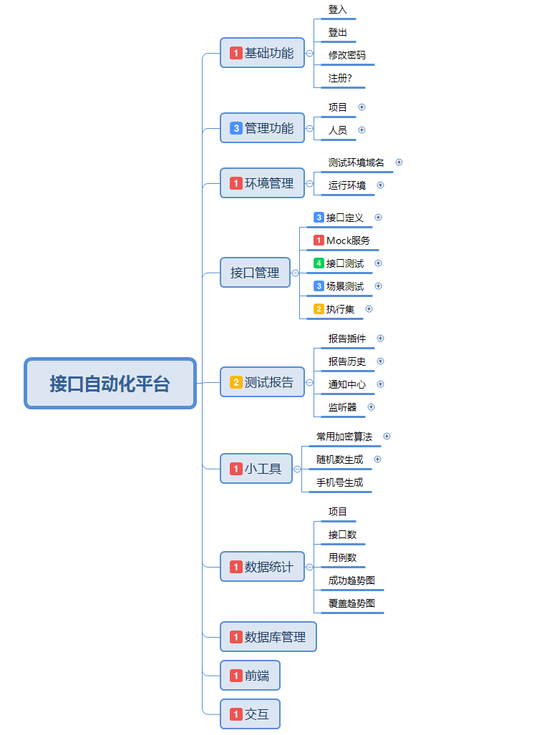
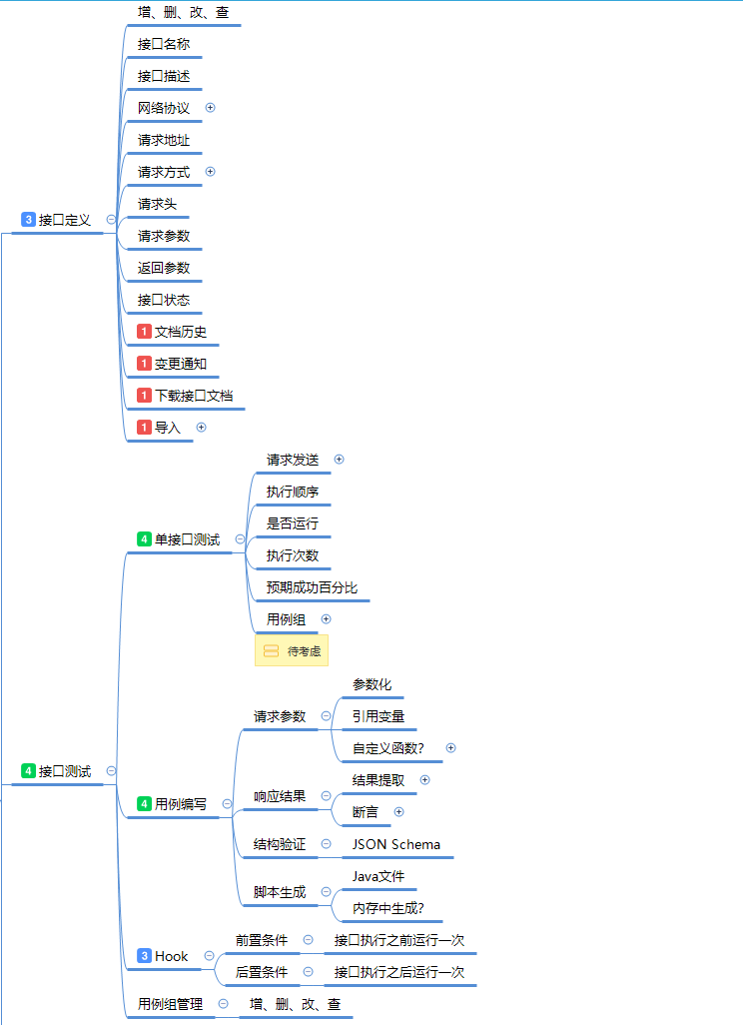
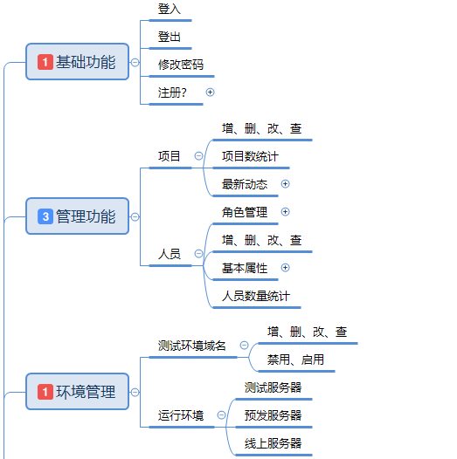
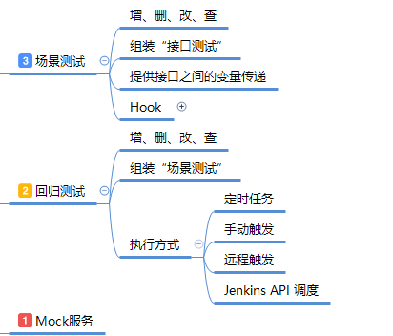
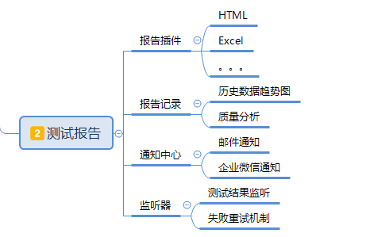
接口平台-功能
Notes:
功能模块参考“http://package.shunwang.com/svn/sellerLine/AT_TestScripts/InterfaceTest/trunk/doc/接口自动化平台.xmind”。

Slide 21
接口平台-公共模块
公共模块完成资源管理、配置
统一登录
权限认证
项目管理
用户管理
环境管理
接口管理
日志系统
数据统计
开放API
数据库
定时任务
缓存机制
……
……
……
……

Slide 22
接口平台-核心模块
核心模块完成接口自动化运行、回归等
接口定义
Mock测试
接口测试
场景测试
回归测试
测试报告
通知消息
Notes:
流程：接口定义-->[mock测试]-->接口测试-->场景测试-->回归测试-->测试报告
接口定义：接口文档编写、文档历史、变更通知(变更自动触发测试？)、接口导入（postman、swagger、Excel、xml等）
Mock测试：接口调试服务，可独立于接口自动化平台。
接口测试：用例编写、打标签、参数化、复制、断言、分组、依赖关系。
场景测试：组装单个接口、接口之间传参处理。
回归测试：组装场景接口、定时触发回归测试。
测试报告：HTML、Excel。
通知中心：E-mail、企业微信。
环境配置：Dev、QA、Online...
参数配置：全局参数变量、项目参数变量、测试用例变量传递。
触发机制：手动、定时、远程调用(通过生成一个加密URL方式可远程触发调用执行测试)。
签名校验。可以针对每一个接口配置一个模板，将其中与业务功能无关的参数以及技术细节封装起来，例如签名校验、时间戳、随机值等，而与业务功能相关的参数配置为可传参的模式。

Slide 23
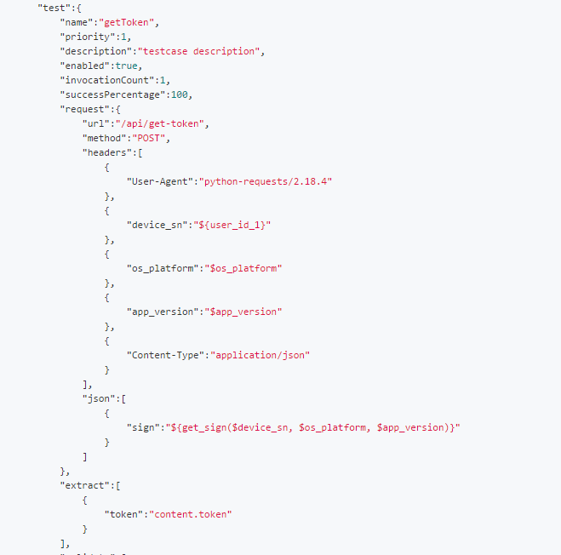
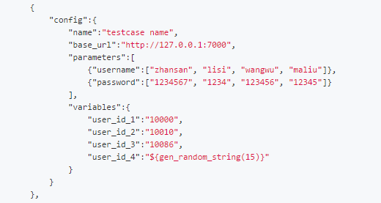
接口平台-用例与平台分离
采用更加通用抽离化方式JSON统一存储，使用例更加通用、抽象化
便于第三方导入，比如Excel、postman、swagger、xml等
数据结构体参考"接口自动化测试用例设计",
全局参数
用例参数
Notes:
102_2_接口自动化测试用例设计: http://wiki.shunwang.com/pages/viewpage.action?pageId=80578153

Slide 24
接口平台-框架组件
接口自动化框架组件
Java
HTTPClient
Maven
TestNG
Spring MVC
JDBC
MySQL
Notes:
MySQL存储数据，表设计参考“http://package.shunwang.com/svn/sellerLine/AT_TestScripts/InterfaceTest/trunk/doc/接口自动化平台.xmind”。

Slide 25
接口平台-框架组件
Java: 框架的主要开发语言
HTTPClient：接口自动化底层框架。会考虑使用 Rest-Assured 实现。
Maven：项目的编译、打包、jar包管理
TestNG: 接口自动化运行框架，执行测试用例、配置用例、组装测试用例、处理依赖关系、生成测试报告
Spring MVC: 服务端Web框架
JDBC: 数据库操作。会考虑使用 MyBatis来实现。
MySQL: 数据持久化。存储平台上所有数据。
log4j: 日志系统。
Jenkins： 使用Jenkins API 远程创建Job，执行测试。

Slide 26
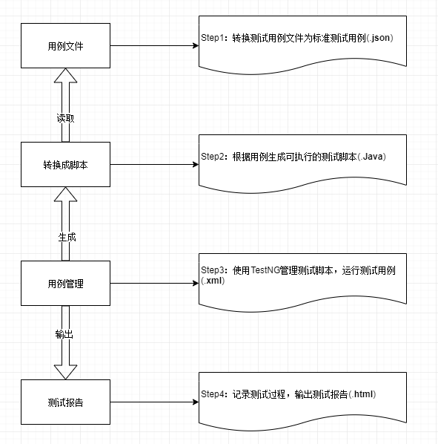
概要设计-最初构想图

Slide 27
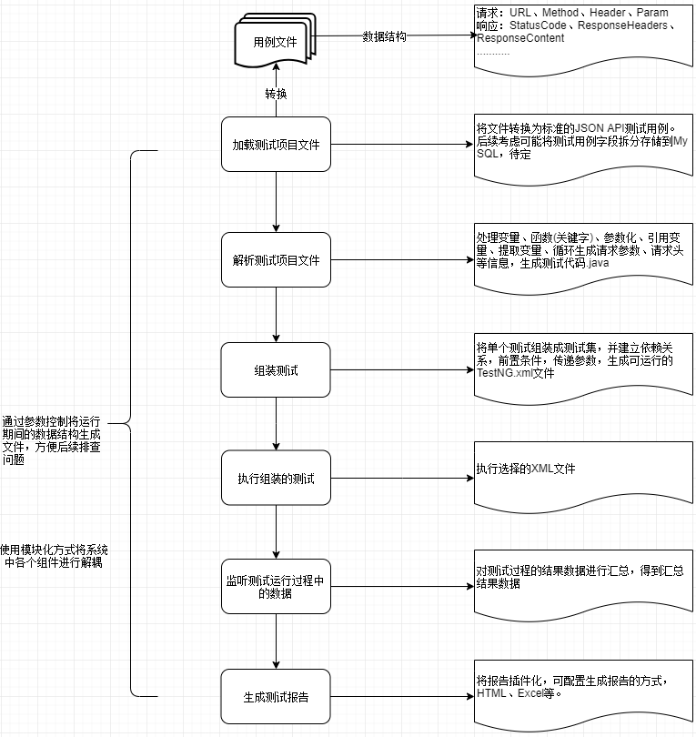
概要设计-框架整体链路

Slide 28
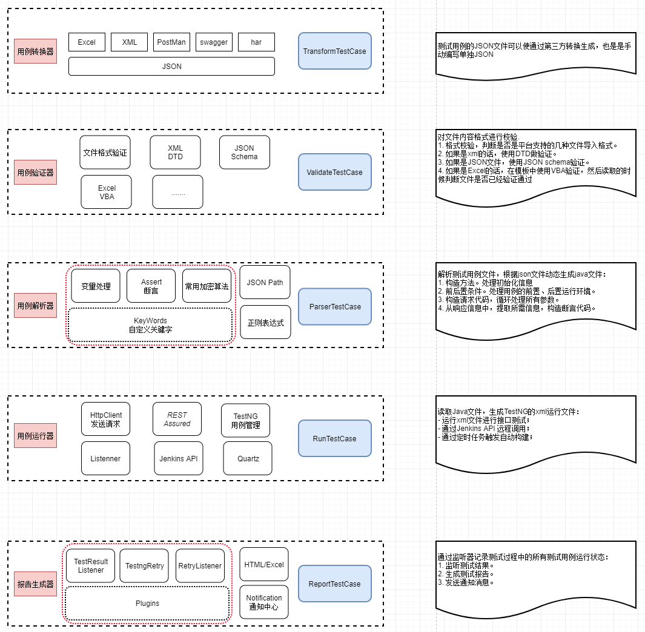
概要设计-框架模块划分
用例转换器
用例验证器
框架五大“神器”之间分工合作，就像乐高积木一样，各个模块完成自己的工作，组装起来就是一个强大的系统
用例解析器
用例运行器
报告生成器
Notes:
- 框架五大“神器”之间分工合作，就像乐高积木一样，各个模块完成自己的工作，组装起来就是一个强大的系统

Slide 29
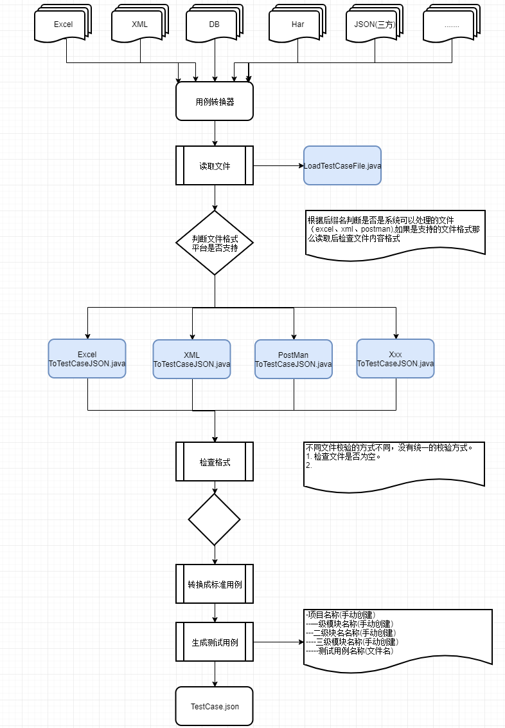

概要设计-转换器
用例转换器
Notes:
待优化：用例每次修改都需要重新生成JSON文件--解析--生成.java，可能会性能会比较差。
1. 判断是否是新增用例，如果新增则走全流程。然后将JOSN文件拆分字段存储到DB中（将经常需求修改的字段单独存放）
2. 如果是修改用例，更新数据库--重新生成.java文件（可能会有问题，因为需要用例有些数据在解析过程中需要做函数处理？？？？？？

Slide 30
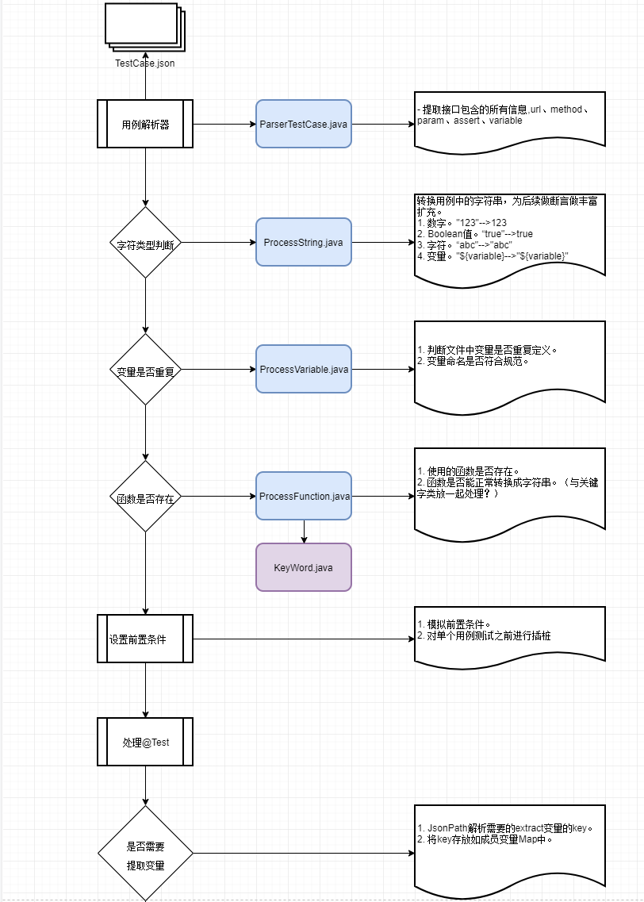
概要设计-解析器
用例解析器
Notes:
点击图片打开超链接

Slide 31
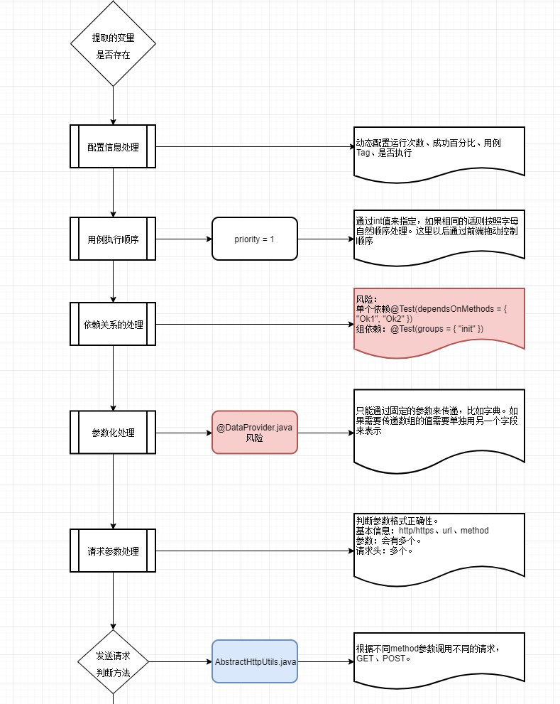
概要设计-解析器
用例解析器

Slide 32
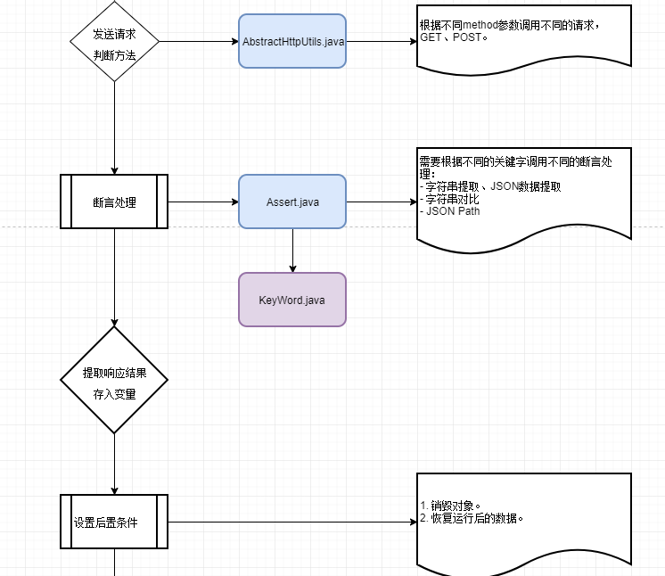
概要设计-解析器
用例解析器

Slide 33
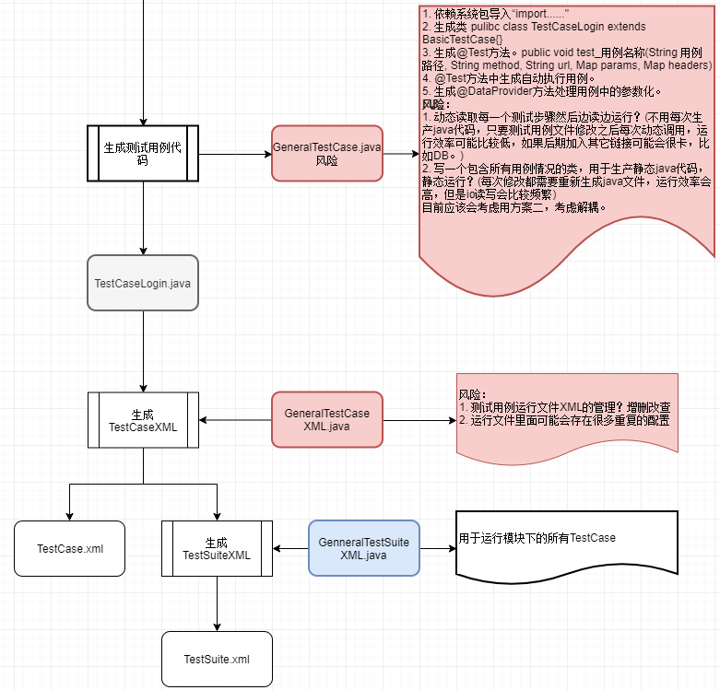
概要设计-解析器
用例解析器

Slide 34
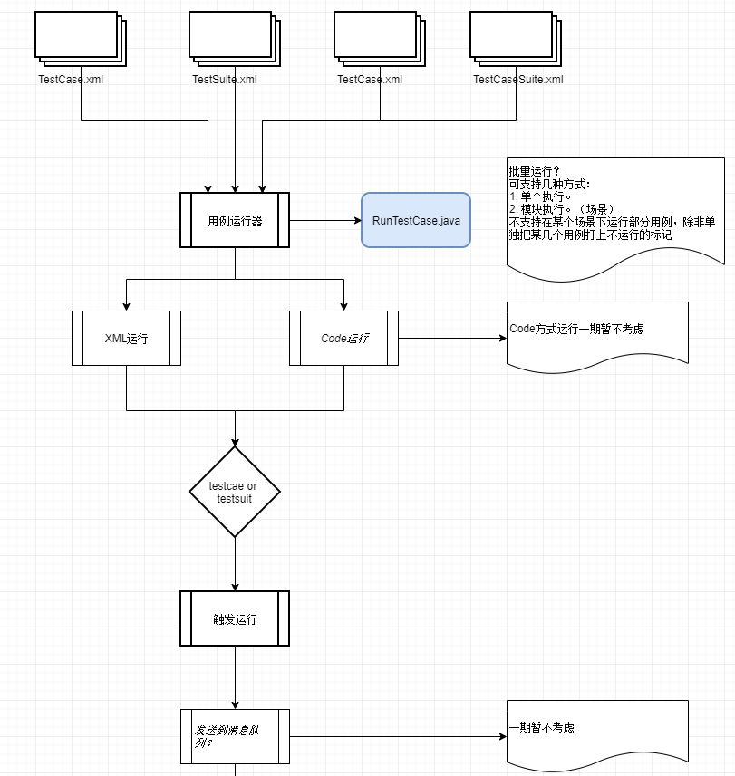
概要设计-运行器
用例运行器

Slide 35
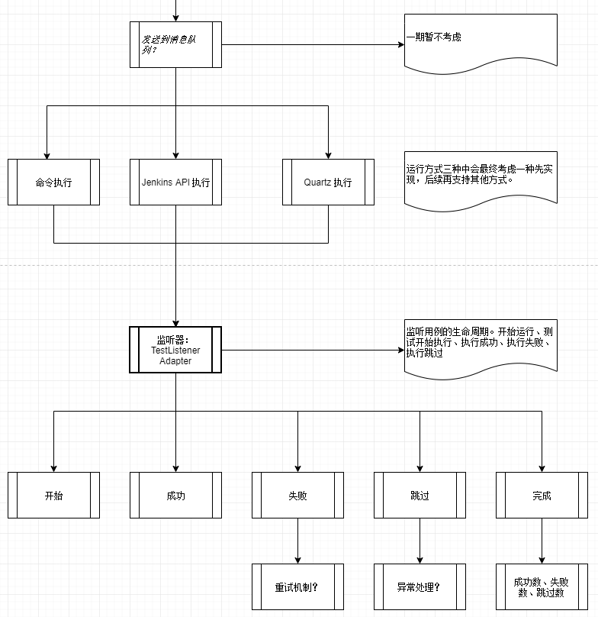
概要设计-运行器
用例运行器

Slide 36
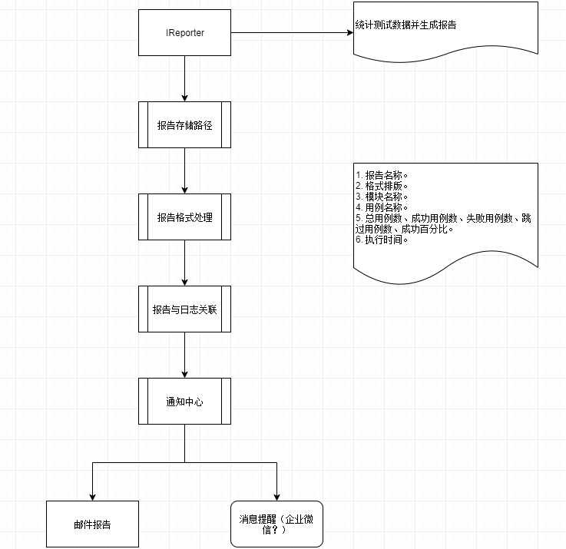
概要设计-报告生成器
报告生成器

Slide 37
小结
接口平台公共模块
项目管理、用户管理、用例管理。。。。
接口平台核心模块
转换器
验证器
解析器
运行器
报告器

Slide 38
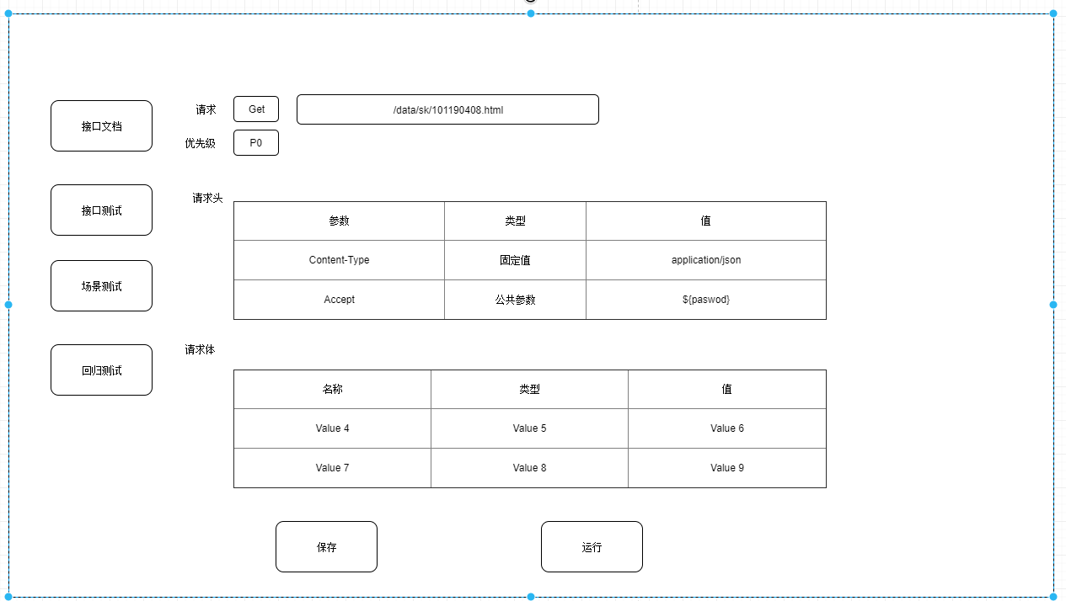
接口平台-草图
接口文档

Slide 39
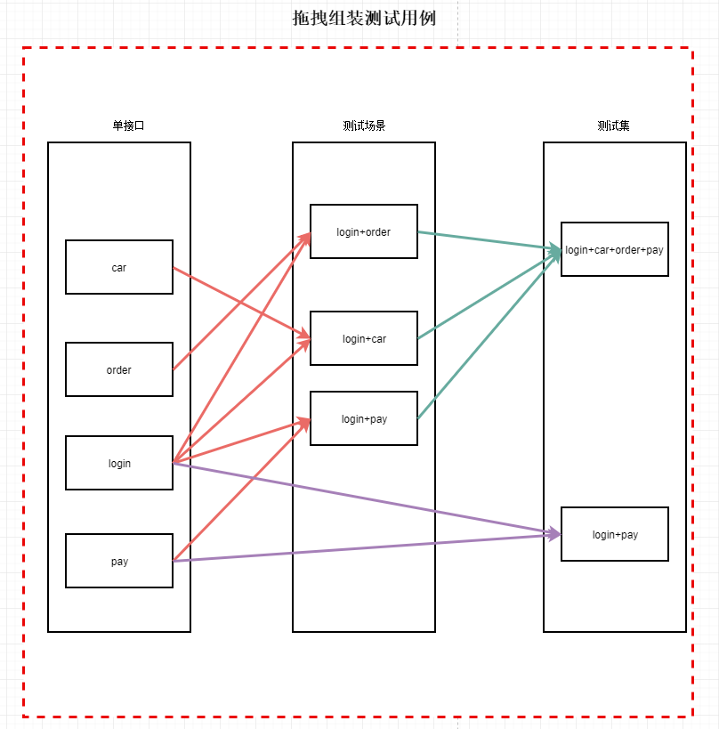
接口平台-草图
接口组装

Slide 40
总结
背景介绍： 业务导向、8小时
现状分析：杂、乱、协同工作
预期目标：ROI，减少投入、增加使用
方案设计：开源、组装、解耦、扩展
接口平台：公共模块、核心模块
概要设计：五大神器，转换、验证、解析、运行、报告

Slide 41

Q&A
Notes:
模板来自于 http://docer.wps.cn

Slide 42
问题与风险
已知问题
用例是内存动态生成还是通过文件。生成之后是静态java文件还是用动态解析执行？
方案1: 生成Java类，之后直接使用TestNG代码运行测试类。这样的好处在于不用生成那么多.xml文件。
方案2: 使用cglib动态生成，spring的动态代理就是使用这种技术。这样的好处在于不用生成那么多.java文件
方案3: 直接生成.java文件，同时生成.xml文件。
不同环境，不同机器上，访问不同数据库之间如何调用、权限问题如何跨越？
断言如何动态支持？
如何支持自定义签名，Java代码执行?
- 方案1：通过关键字自定义扩展。
- 方案2：通过热加载java代码是否可以实现？但是加载的包必须项目中存在才可以，否则还是会存在找不到包
数据驱动如何动态获取?
方案1：测试用例直接包含，使用数组实现单值传递；
方案2：通过@DataProvider延迟加载？？？
如何实现热加载java文件?
场景：各个项目签名方式不同，如果可以让工具使用人员自己编写的java代码能在框架中使用？？？ClassLoad？？
框架日志设计、报告日志设计?
框架运行时日志
用例运行期间日志，提供执行者排查用例失败原因
数据库设计
测试任务的执行
1. Maven 命令执行
2. Jenkins API
3. Quartz

Slide 43
问题与风险
潜在问题
新项目、新技术的预研，可能存在未知的风险
1. Spring MVC
2. MyBatis
3. REST-Assured
4. 运行：远程调用、定时任务
5. 框架联调。模块组装之后整体的测试、联调。
时间风险。研发周期长、持续迭代优化、项目的推动、培训、定制化
1. 研发时间，功能迭代，优先级计划
2. 产品定制化需求
需求风险
需求整理编写
交互设计
项目管理
使用风险
使用过程中遇到问题如何方便的能让使用者进行看日志排查问题

Slide 44
THANKS FOR YOUR TIME

